Slide 1
Algoritma Pemrograman
Materi 8 –Array
Retno Mumpuni

Slide 2
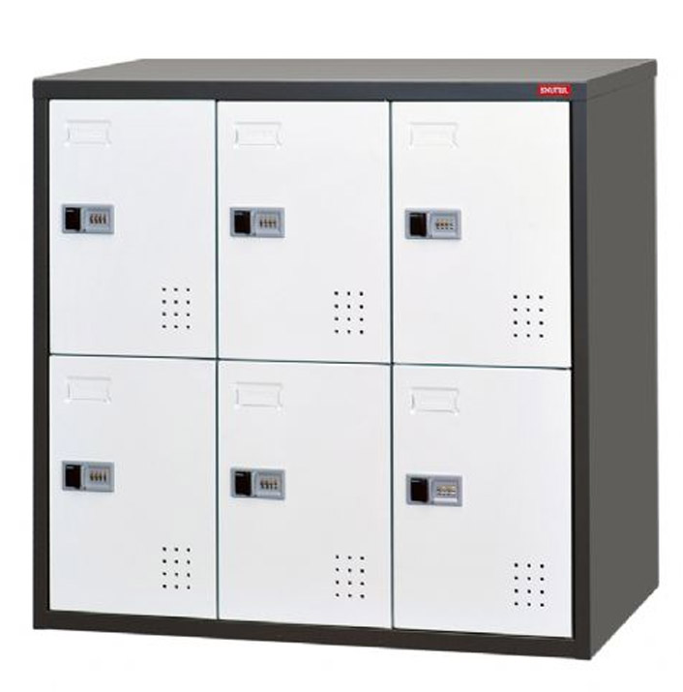
.Konsep Larik (Array)
Larik / array artinya adalah kumpulan data
Tipe data dari semua isi array haruslah sama
Array menggunakan notasi [ ] untuk menyatakan data dalam array
Urutan data pada Array dimulai dari 0.
Jadi data pertama pada suatu array memiliki indeks 0.
Elemen terakhir
Elemen pertama
Indeks[0] | Indeks[1] | Indeks [2] | Indeks[3] | Indeks[4]

Slide 3
.Deklarasi Array
Aturan : tipe_data nama_array [jumlah_elemen]
Misal :
Deklarasi | Keterangan
int cacah[4]; | Array cacah mempunyai 4 buah elemen bertipe int (bilangan bulat)
char vokal[5]; | Array vokal mempunyai 5 buah elemen bertipe char (karakter). Atau bisa juga ini merupakan string dengan jumlah karakter sebanyak 4. Karena pada string, karakter terakhir digunakan untuk menyimpan karakter penutup ‘\0’
char kota[6][20]; | Array kota berisikan 6 buah data. Dimana masing-masing data adalah string dengan panjang maksimal 19 karakter.
Int A[] | Jika kita tidak tahu berapa kapasitas elemen yang dapat disimpan oleh array, kita dapat menghilangkan nilai yang terdapat di dalam kurung siku [ ], sehingga kita dapat memasukkan berapapun banyak elemen yang kita kehendaki.

Slide 4
.Jenis – Jenis Array
Berdasarkan dimensinya, terdapat 3 jenis array
Array 1 dimensi
Array 2 dimensi
Array 3 dimensi

Slide 5
.Array 1 Dimensi
Array yang memiliki 1 baris dan beberapa kolom
indeks A[0] A[1] A[2] A[3]
Artinya :
Array A indeks ke 0 datanya adalah 3
Array A indeks ke 1 datanya adalah 5
Array A indeks ke 2 datanya adalah 7
Array A indeks ke 3 datanya adalah 2
Memberi nilai : A[1] = 4; ← artinya memperbarui indeks ke 1 dengan nilai baru yaitu 4
Menampilkan nilai : printf(“%d”,A[3]); ← akan mencetak isi dari A[3] ke layar yaitu 2.
Data
3 | 5 | 7 | 2

Slide 6
.Contoh Program (i)
Program menyimpan huruf vokal
#include <stdio.h>
int main ( )
{
char kar[5];
int i;
kar[0] = ‘A’;
kar[1] = ‘I’;
kar[2] = ‘U’;
kar[3] = ‘E’;
kar[4] = ‘O’;
for(i=0; i< 5; i++)
printf(“%c\n”, kar[i]);
return 0;
}
//vokal.c

Slide 7
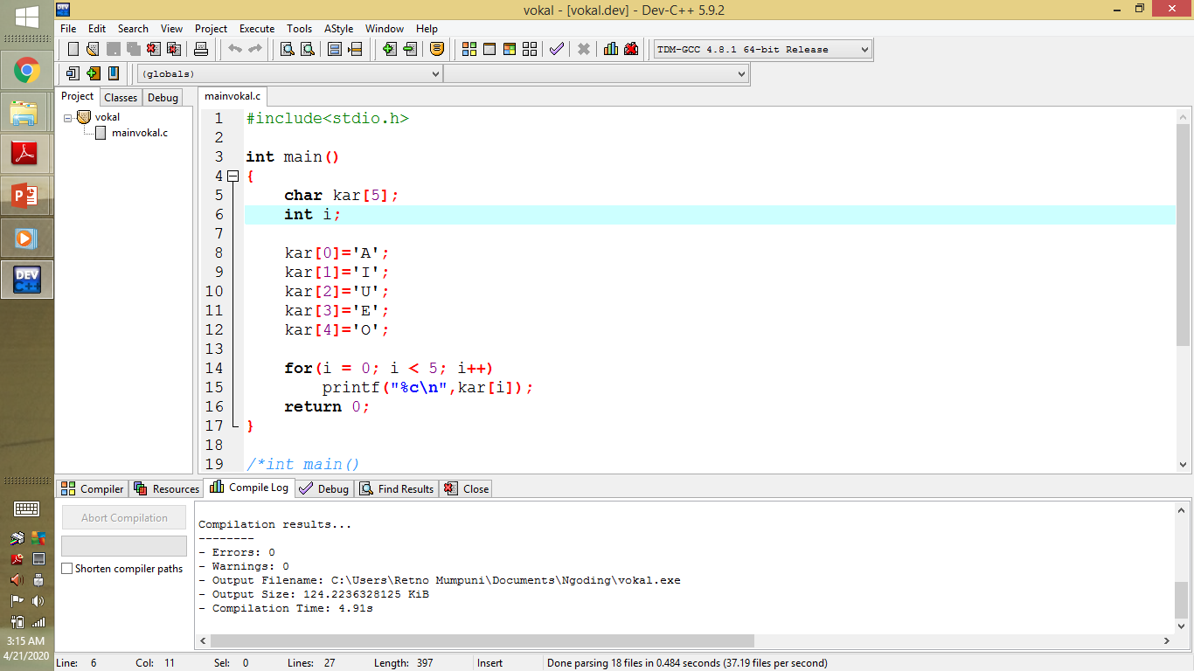
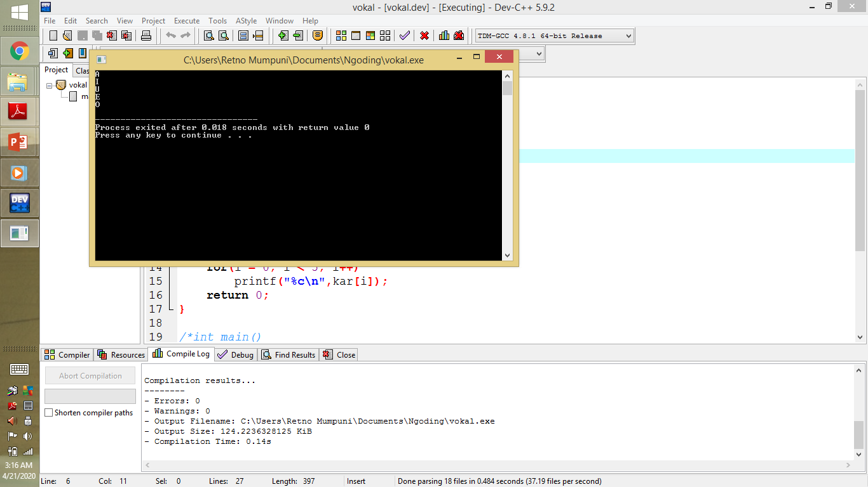

Slide 8
.Program (ii) A[ ]
Jika kita tidak tahu berapa kapasitas elemen yang dapat disimpan oleh array, kita dapat menghilangkan nilai yang terdapat di dalam kurung siku [ ], sehingga kita dapat memasukkan berapapun banyak elemen yang kita kehendaki.
Contoh :
Buatlah Algoritma dan program untuk menyimpan data berikut ke dalam Larik :
5, 4, 2, 5, 3, 8, 9, 2, 9, 10
Kemudian carilah bilangan yang terbesar

Slide 9
.Algoritma
Data [5, 4, 2, 5, 3, 8, 9, 2, 9, 10]
terbesar Data[0]
UNTUK i 1 S/D cacah(Data) -1
JIKA Data[i] > terbesar MAKA
terbesar Data[i]
AKHIR JIKA
AKHIR UNTUK
tampilkan (terbesar)

Slide 10
.Contoh Program (ii)
Program mencari angka terbesar
  #include <stdio.h>
  int main ( )
  {
  int data[ ] = {5, 4, 2, 5, 3, 8, 9, 2, 9, 10};
  int i;
  int terbesar;
  terbesar = data[0];
  for(i=0; i < 10; i++)
  if(data[i] > terbesar)
  terbesar = data[i];
  printf(“Terbesar = %d\n”, data[i] );
  return 0;
  }
  //maksi.c

Slide 11
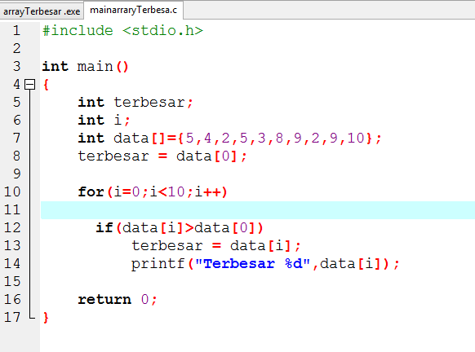
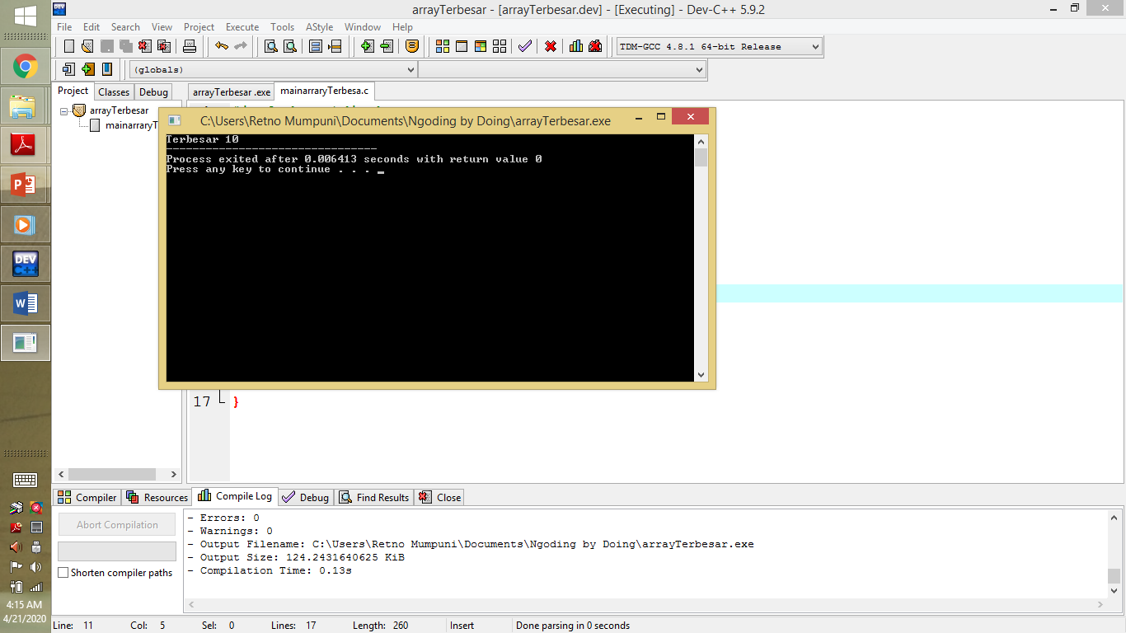

Slide 12
Contoh (iv)
Buatlah program untuk memperoleh nilai rata-rata dari bilangan yang diinputkan user.
Algoritma
1. jumData ← 0
2 UNTUK i←0 S/D 9
masukkan (Data[i])
tampilkan (“Masukkan data lagi (Y/T)?”)
masukkan (jawaban)
JIKA jawaban = “T” atau “t” MAKA
jumData ← i+1
Keluar dari perulangan
AKHIR JIKA
AKHIR UNTUK
jumTotal ←0
UNTUK i ←0 S/D jumData -1
jumTotal ←jumTotal + Data[i]
AKHIR UNTUK
rataRata ←jumTotal/jumData
Tampilkan(rataRata)

Slide 13
Contoh Program (iii)
Memasukkan nilai dan mendapat rata2 dari array
#include <stdio.h>
int main ( )
{
double data[10];
int i, jumdata;
char jawaban;
double jumtotal, rata_rata;
jumdata = 0;
for (i=0; i <10; i++)
{
printf(”Masukkan sembarang bilangan: ”);
scanf(“%lf”, &data[i]);
printf(“Masukkan data lagi (Y/T) ? ”);
scanf(“%c%c”), &jawaban, &jawaban);
if(jawaban== ‘T’ || jawaban == ‘t’)
{
jumdata = i+1;
break; //keluar dari looping for
}
}
// Hitung rata2
jumtotal = 0;
for (i=0; i < jumdata; i++)
jumtotal = jumtotal + data[i];
rata_rata = jumtotal / jumdata;
printf(“Rata-rata = %lf\n”, rata_rata);
return 0;
} //ratalrk.c

Slide 14
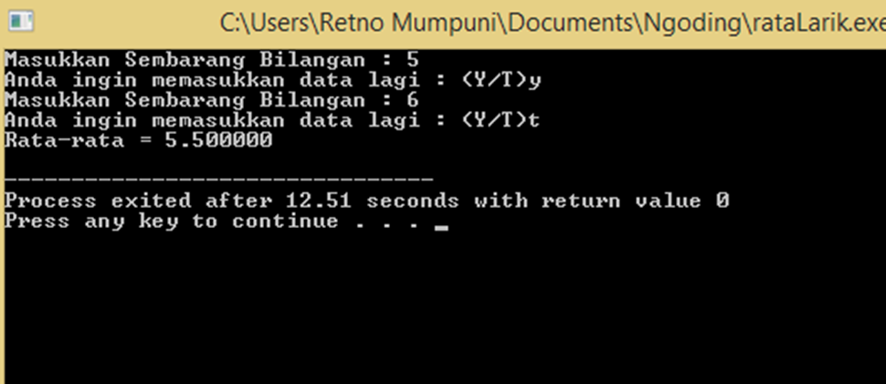
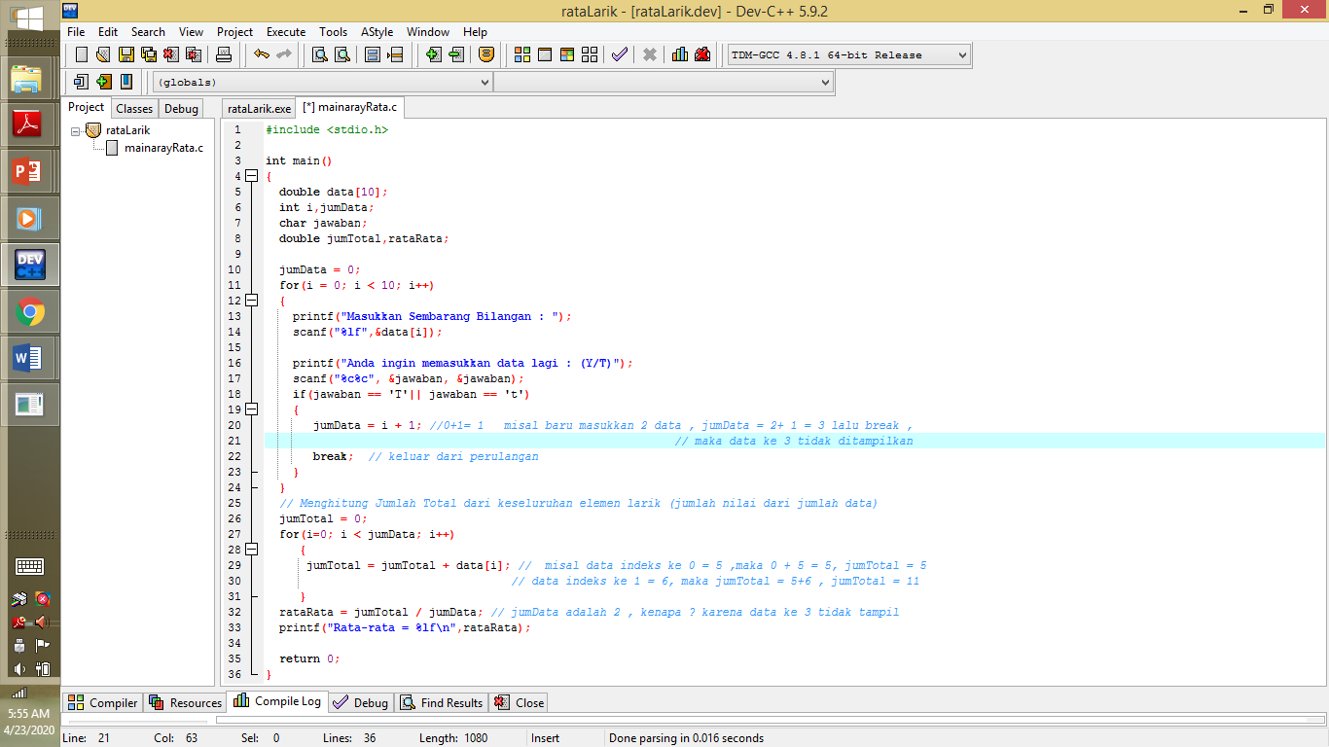

Slide 15
.Array 2 Dimensi
Array 2 dimensi adalah array yang memiliki beberapa baris dan beberapa kolom.
Array 2 dimensi dapat dibayangkan bentuknya seperti matriks.
 | Kolom 0 | Kolom 1 | Kolom 2 | Kolom 3 | Kolom 4 | Kolom 5
Baris 0 | A[0][0] | A[0][1] | A[0][2] | A[0][3] | A[0][4] | A[0][5]
Baris 1 | A[1][0] | A[1][1] | A[1][2] | A[1][3] | A[1][4] | A[1][5]
Baris 2 | A[2][0] | A[2][1] | A[2][2] | A[2][3] | A[2][4] | A[2][5]
Baris 3 | A[3][0] | A[3][1] | A[3][2] | A[3][3] | A[3][4] | A[3][5]

Slide 16
.Contoh Program (iii)
[Menampilkan nama bulan]
Buatlah program untuk menampilkan nama bulan berdasarkan kode bulan. Misalnya, 1 berarti “Januari”, 2 berarti Februari dst..
Gunakan larik untuk menyimpan nama bulan
Algoritma
1. Nama Bulan ←[“ ”,"Januari" "Februari“, "Maret","April","Mei,
"Juni", "Juli", "Agustus", "September","Oktober",
"Nopember","Desember“]
2. Masukkan (kodeBulan)
3. JIKA kodeBulan >= 1 DAN kodeBulan <=12 MAKA
tampilkan (NamaBulan[kodeBulan])
SEBALIKNYA
tampilkan (“Kode Bulan harus antara 1s/d12)
AKHIR-JIKA

Slide 17
.Contoh Program (iii)
Menampilkan nama bulan
#include <stdio.h>
int main ( )
{
char nama_bulan[][10] = {“ “, “Januari”, “Februari”, “Maret”, “April”,
“Mei”, “Juni”, “Juli”, ”Agustus”, “September”,
“Oktober”, “Nopember”, “Desember”};
int kode_bulan;
printf(“Kode Bulan (1..12) : ”);
scanf(”%d”, &kode_bulan);
if(kode_bulan >= 1 && kode_bulan <=12)
printf(“Bulan : %s \n”, nama_bulan[kode_bulan]);
else
printf(“Kode bulan harus antara 1 s/d 12 \n”);
return 0;
}
//namabln.c

Slide 18
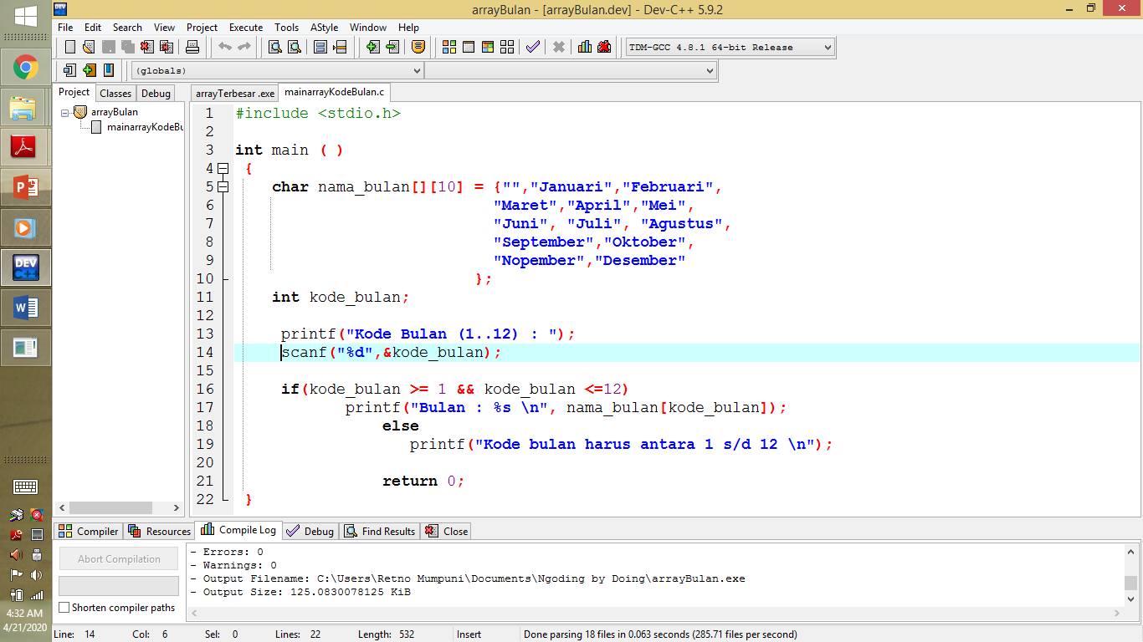
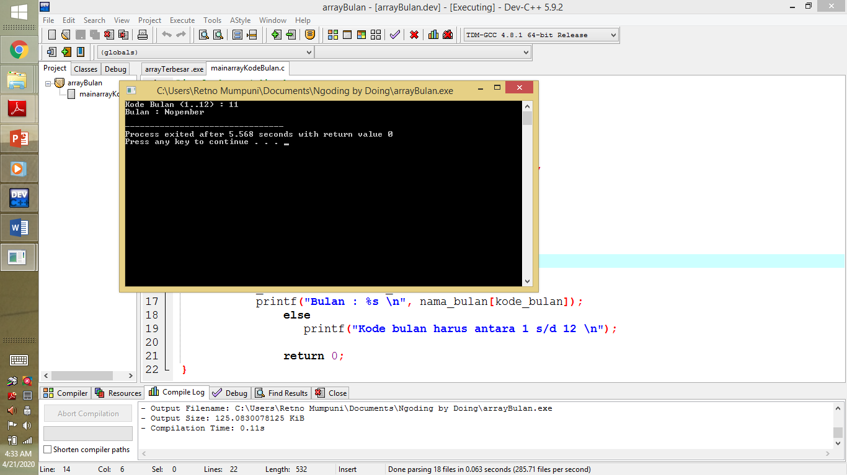

Slide 19
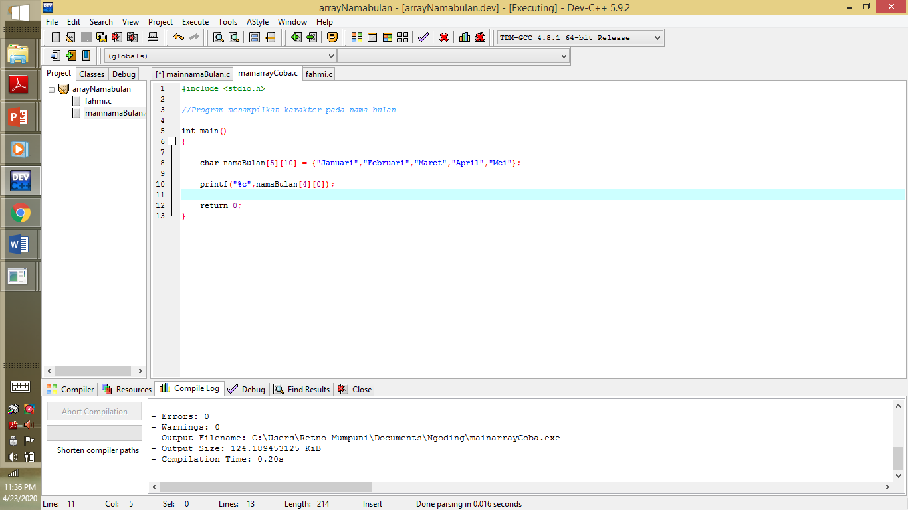
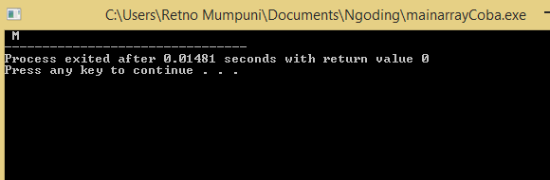
Program mencetak karakter pada array 2 dimensi

Slide 20
Contoh Program (v)
Penjumlahan Matriks
A = [6 7; 5 8] B = [1 3; 4 -1]
#include <stdio.h>
int main( )
{
int a[2][2] = {{6,7}, {5,8}};
int b[2][2] = {{1,3},{4,-1}};
int c[2][2];
int i,j;
for (i=0; i < 2; i++)
for (j = 0; j < 2; j++)
c[i][j] = a[i][j] + b[i][j];
for (i=0; i < 2; i++)
for (j = 0; j < 2; j++)
printf(“%4d”, c[i][j]);
}

Slide 21
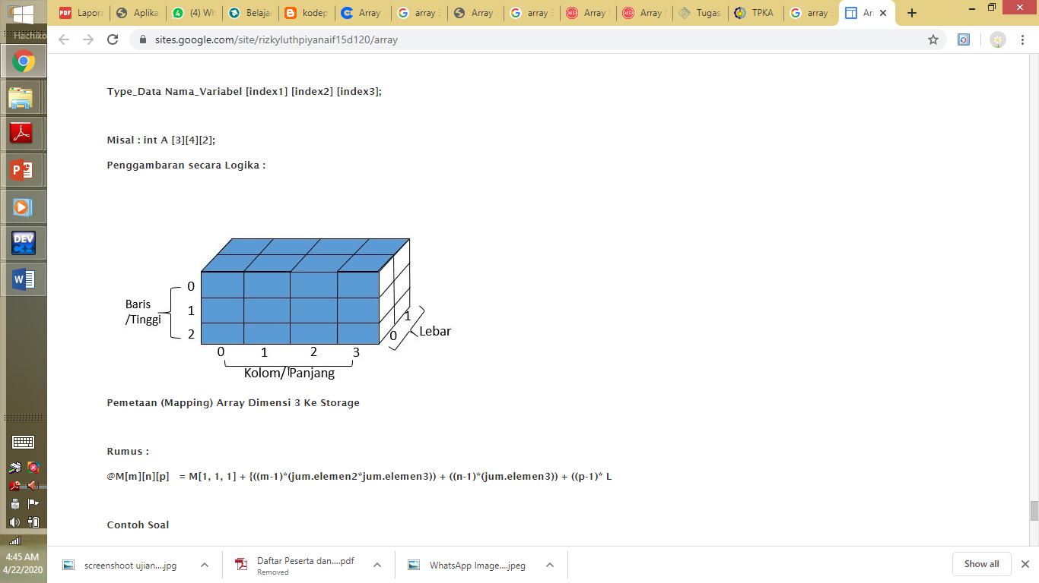
.Array 3 dimensi → A[ ][ ][ ]
Array berikut memiliki 24 elemen
Didapatkan dari
3 x 4 x 2

Slide 22
.Menampilkan ibukota Negara
Buatlah Program untuk menyimpan pasangan negara dan ibukota sebagai berikut
Indonesia Jakarta
Filipina Manila
Austria Wina
India New Delhi
Iran Teheran
Kemudian tampilkan nama negara beserta ibukotanya untuk negara yang berawalan huruf I

Slide 23
Array Multi Dimensi & Contoh
Misal, kita akan menyimpan negara dan ibukota beberapa negara, dan kesemuanya dalam string.
Maka kita memerlukan array 3 dimensi, dimensi pertama untuk pemisah antar data, dimensi kedua untuk pemisahan nama negara dan ibukota, dimensi ketiga untuk menyimpan teksnya.
#include <stdio.h>. // Menyajikan negara yang hanya berawalan huruf I saja
int main ( )
{
char negara[5][2][15];
int baris;
strcpy(negara [0][0], “Indonesia”);
strcpy(negara[0][1], “Jakarta”);
strcpy(negara[1][0], “Filipina”);
strcpy(negara[1][1], “Manila”);
strcpy(negara[2][0], “Austria”);
strcpy(negara[2][1], “Wina”);
strcpy(negara[3][0], “India”);
strcpy(negara[3][1], “New Delhi”);
strcpy(negara[4][0], “Iran”);
strcpy(negara[4][1], “Teheran”);
for (baris = 0; baris < 5; baris++)
{
if(negara[baris][0][0] == ‘I’)
printf(“%s - %s\n”, negara[baris][0], negara[baris][1]);
}
return 0;
} //negara.c

Slide 24
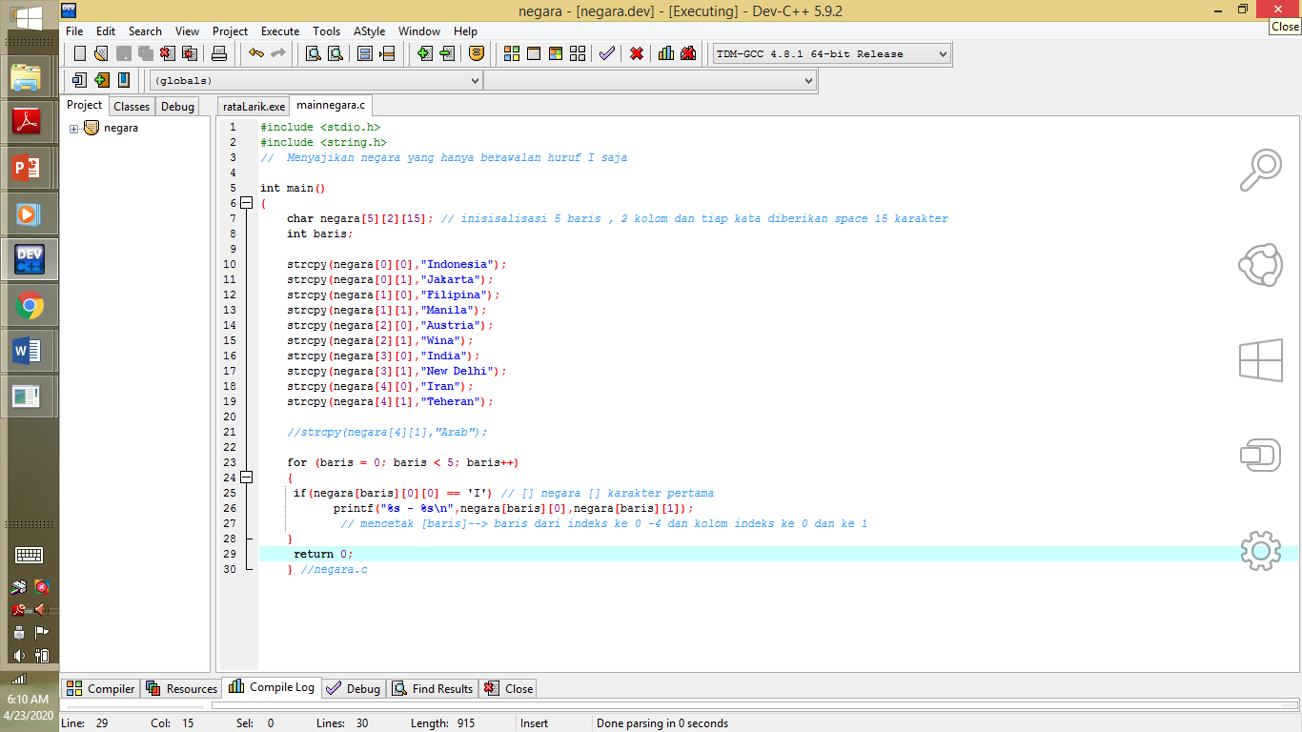
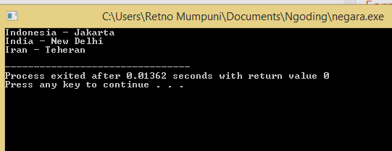

Slide 25
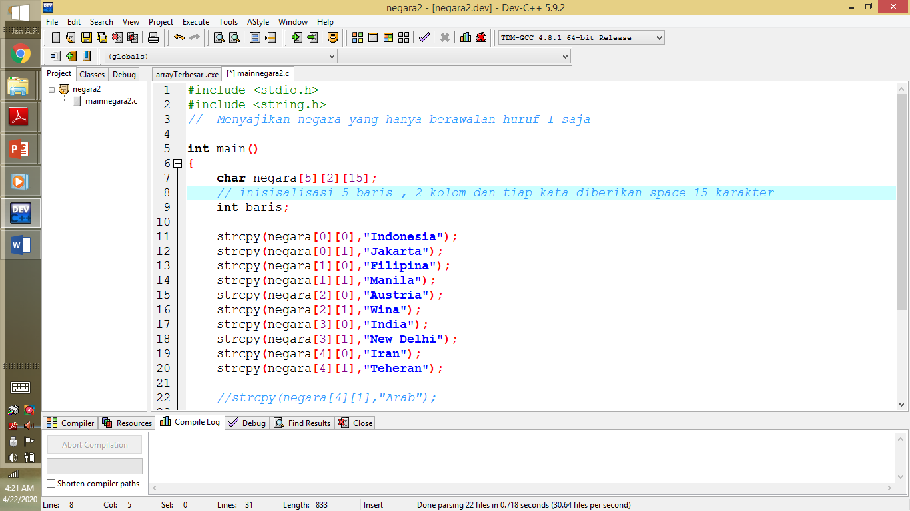
Tugas → Deadline 26 Mei 2026 – 23.59 WIB
Buatlah 3 program,
1 program mengimplementasikan array 1 dimensi
1 program mengimplementasikan array 2 dimensi
1 program mengimplementasikan array 3 dimensi
Ketentuan Program :
Program selain yg ada di slide
Program dilengkapi dengan komen untuk setiap fungsinya
File yang dikumpulkan : file program .c dan link video penjelasan program
contoh :

